Slide 1
EFOP-3.4.3-16-2016-00014
Interjún kívüli kiválasztási módszerek
AP6_Oktig_SZTE open online oktatás
Bessenyei Zsolt
Pick hr vezető

Slide 2
Kiválasztás: teszttel vagy anélkül?
1. tesztek
- általában a 3.-4. körben (kiválasztási folyamat végén vagy ahhoz közeledve – legyen lehetőség az eredményről a pályázóval még beszélni)
- érzelmek/objektív szempontok aránya (20%-80%)
- inkább „multik” gyakorlata – egyre több kis cég saját teszteket (is) gyárt
- idő és pénz megtakarítás
követelmények:
- tényszerűség: kiértékelési kézikönyv vagy szoftver
- érvényesség: azt mérje, amire szánták
- megbízhatóság: minél pontosabban mérjen
- viszonyítottság: viszonyszámmá alakításra van szükség
2. helyzetgyakorlatok (munkakör specifikus) – pl. interjúba építve: értékesítő „adjon el” nekem valamit
3. informatikai készség (word, excel, ppt, egyéb)
4. próbamunka, próbanap
5. grafológus pl. kézzel írt önéletrajz kérés (feltérképezi, hogy a jelölt
képességei, készségei, személyiségjegyei mennyire felelnek meg a kívánt
kompetenciáknak)
6. referencia – előző munkáltatótól

Slide 3
Legjellemzőbb tesztek
- személyiségtesztek
- teljesítménytesztek
- intelligenciatesztek (numerikus és verbális gondolkodás, téri képzeleti gondolkodás, memória, általános tájékozottság, logika, tájékozottság)
- képességtesztek
- motivációs tesztek (mennyire és mivel lehet a legjobban motiválni)
Pl: www.teszt.lap.hu, www.shl.hu
Miért használnak teszteket?
A multinacionális cégek több, mint 2/3-a alkalmaz teszteket.
Mert: - objektívebbek, mint az emberi döntések
- hatékonyak, jóval magasabb beválási mutatók, így hosszú távon kifizetődőbbek
- olyan információ nyerhető, amely hagyományos interjúval nem, vagy csak nehezen

Slide 4
Példák alkalmazható tesztekre
- CAPTAIN (munkaattitűd, vezetői magatartás, döntési képesség, személyiség,
szociábilitás, fejlődési területek)
- MOTIVÁCIÓS
- CSAPATTAG TÍPUS
- KONFLIKTUSKEZELŐ
- NYELVI SZINTFELMÉRŐ
- LOGIKAI
- MATEMATIKAI
- PIERON (feladat végrehajtás gyorsaságát, pontosságát, monotonitást, tanulási készséget)
- IDŐGAZDÁLKODÁS
- EGY PERCES – nem a megoldás a fontos, az időlimit miatti reagálást figyeljük
- SPECIÁLIS SZEMÉLYISÉG TESZT – 3 agyterület működése alapján (STRUKTOGRAM)

Slide 5
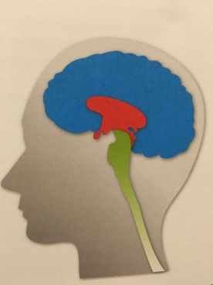
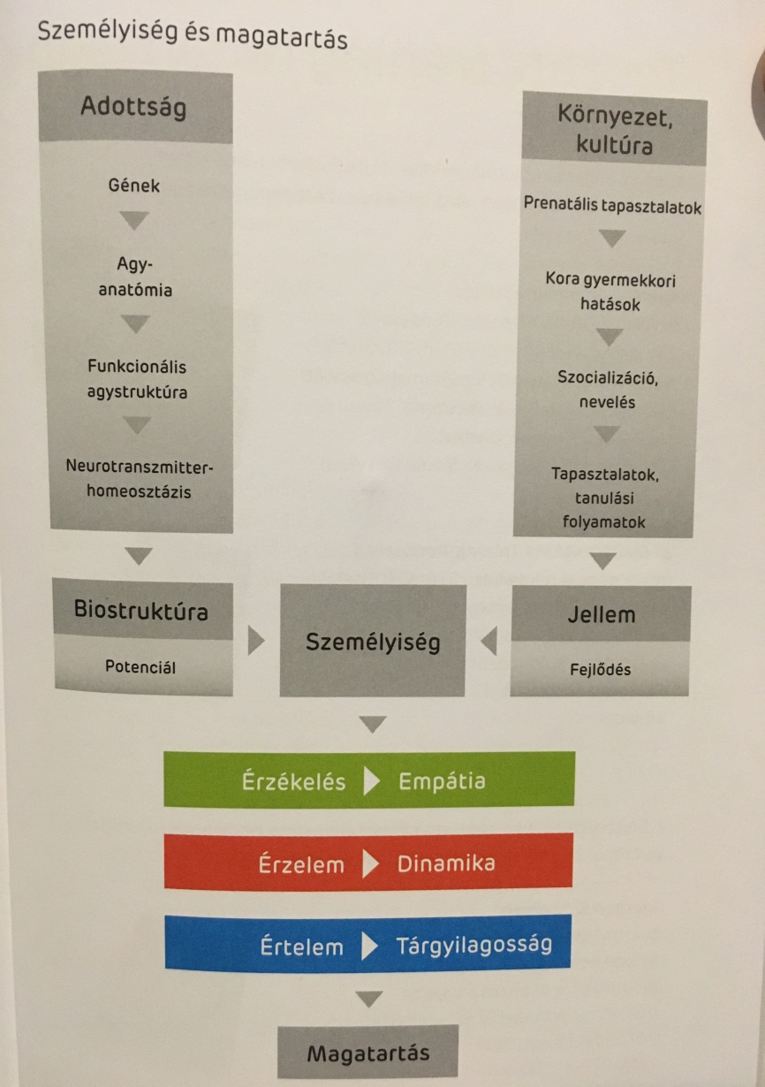
Speciális személyiség teszt (biostruktúra-elemzés)
törzsagy(zöld) – önfenntartás
középagy(piros) – önérvényesítés
nagyagy (kék) – öntudat
Mit vizsgál?
- emberekhez való kapcsolat
- gondolkodási és munkamódszer
- időben való orientáció
Kép forrása: Kulcs az önismerethez (STRUKTOGRAM tréning rendszer) c. könyv Svájc 1001HU

Slide 6
Kiválasztás teszttel vagy anélkül?
Kiválasztási Központ (AC - Assessment Center)
6-12 fő körül ideális, 0,5 naptól akár hetekig tarthat
Laborkörülményeket teremt, valódi társas közegbeli viselkedést modellez (egyéni és csoportos feladatok, tesztek, prezentációk, interjúk)
Pl. szerepjáték, esettanulmány, postabontás, csoportos problémamegoldás
Szükséges képességek:
előadói
empátia
stressztűrő
irányító
kezdeményező
teljesítményorientáció
meggyőzőerő
kooperáció
rugalmasság
ötletgazdagság

Slide 7
AC – Lehet jól csinálni...?
…lehet, de az alábbi hibák nélkül
3 probléma:
- Az elvégzendő feladatoknak sokszor semmi közük a betöltendő munkakörhöz
(pl. Marsra költözéshez kit-mit vinnél magaddal)
- Mesterséges, mesterkélt környezet
(konkurens pályázókkal kell megküzdeni; megfigyelők közt nem feltétlen van
szakmailag a munkakörhöz értő)
- A látottak és az eredmények nem megfelelő megítélése
(külsőségek alapján, fellépés, prezentáció)
+1 drága – még akkor is, ha házon belül csináljuk

Slide 8
Próbamunka, próbanap
A munkakörhöz kapcsolódó feladat:
- szervezési feladat
- szakmai kompetenciát (valós gyakorlatot) vagy nyelvtudást tesztelő feladat (pl.: fizikai munka, mérleg készítés, marketing terv, konferencia beszélgetés angolul)
Fontos! Leginkább gondolkodási módra, egyéni ötletekre kíváncsiak (szellemi munka esetén)!
A munkáltató képet alkot a hozzáállásról, hozzáértésről és terhelhetőségről, a pályázó megismeri a munkahelyi körülményeket, elvárásokat.

Slide 9
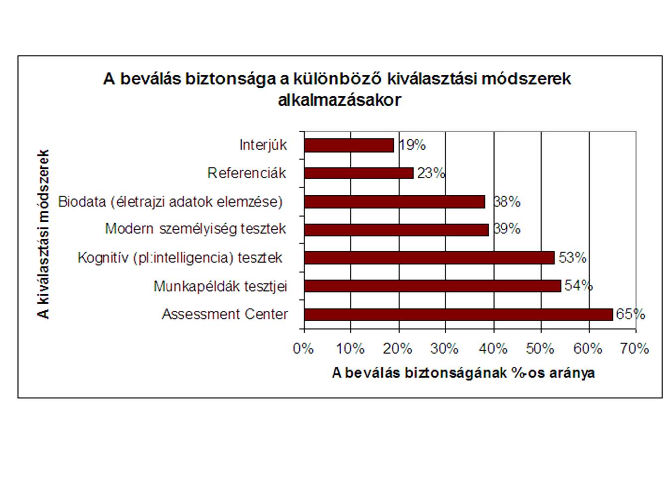
Adat forrása: https://www.bumm.sk/archivum/2006/06/06/713_mi-az-az-assessment-center

Slide 10
KÖSZÖNÖM A FIGYELMET!

